Slide 1
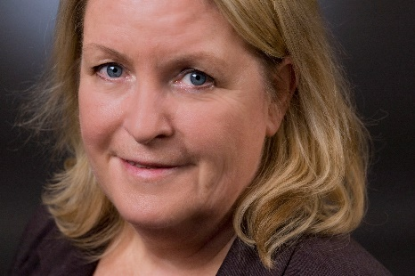
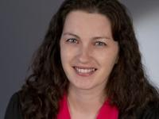
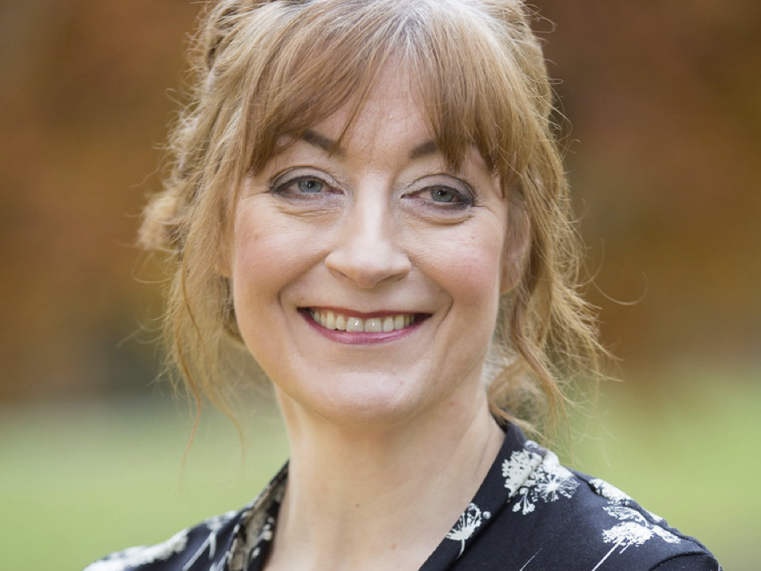
LÁNYOK KRISZTUSÉRT
A Hetednapi Adventista Egyház Transz-Európai Divíziója
Clair Sanches
A Transz-Európai Divízió Női Szolgálatok Osztályának igazgatója
Kovacs-Biro Zsuzsanna
Személyi asszisztens
Kovacs-Biro Virág
A „Lányok Krisztusért” emblémájának tervezője
Karen Holford
A Transz-Európai Divízió Családi Szolgálatok Osztályának
igazgatója
José de Jongh
Orvos Hollandiában
Ezúton is szeretnék köszönetet mondani mindenkinek, aki segítette álmom megvalósítását. Egyedül soha, semmit nem tudunk véghezvinni. Istennek is szeretném megköszönni, hogy a megfelelő időben inspirált , ötleteket és értelmet adott a Lányok Krisztusért program megvalósításához itt, a Transz-Európai Divízióban.

